Slide 1





ATELIER DE FORMATION DES JOURNALISTES
‘’Appui aux Médias Guinéens :
pour une Élection Présidentielle Transparente et Apaisée’’
Par Oswald Chishugi
Mardi 13 Octobre 2020
Conakry, Guinée
Communication sur les principes d’éthique et de sécurité concernant le rapportage sur les VBG en situation humanitaire

Slide 2
Les VBG et risques des VBG s’aggravent dans les situation humanitaire
Les violences entre partenaires intimes (IPV) ont connu une augmentation de + 25% dans les situations de confinement, restrictions aux mouvements, couvre feu considérant les données statistiques dans les pays disposant des systèmes de gestion d’information mieux organisés (Onu-femmes, 2020)
Des milliers de jeunes filles et de femmes congolaises souffrent de déchirures des tissus du vagin, de la vessie et du rectum, après avoir survécu à des viols brutaux au cours desquels des armes et des branches ont été utilisées pour les violer. Une enquête menée auprès des survivantes de viols dans la région du Sud-Kivu a révélé que 91 % d'entre elles souffraient d'une ou plusieurs maladies liées au viol10. IASC 2015
Sur les 64 femmes handicapées interrogées dans le nord de l'Ouganda après le conflit, un tiers ont déclaré avoir subi une forme de violence liée au sexe et plusieurs ont eu des enfants à la suite d'un viol (HRW, 2010).
Etc……

Slide 3
Communication sur les VBG en situation humanitaire
BIEN : Quand c’est bien fait, le reportage des médias sur la VBG dans les contextes d’urgence permet de faire le plaidoyer avec les preneurs de décision et les communautés pour s’assurer la protection des groupes vulnérables ainsi que chercher les financements afin de subventionner les programmes de Violence Basée sur le Genre(VBG).
MAUVAIS : Cependant, lorsque le reportage des médias sur la Violence Basée sur le Genre (VBG) ne tient pas en compte du respect de l’éthique de base et les principes de sécurité, leurs reportages sur les VBG peuvent mettre en danger les victimes de VBG, leurs familles et ceux qui leur apportent assistance.

Slide 4
Quelques bonnes pratiques
« l'intérêt de la survivante doit l'emporter contre tous les autres objectifs – C’est-à-dire accorder la priorité aux droits des survivantes à la dignité, la vie privée, la confidentialité, la sécurité et la protection contre les dommages ou de représailles»
Obtenir à l’avance la permission des survivantes pour des interviews, des enregistrements vidéo et des photographies documentaires connexes.
Eviter le jugement de langage
Ne jamais communiquer les détails sur les faits et les données défiant des survivants pour ne pas le mettre en danger, leurs familles et fournisseurs des services
Il est toujours préférable de masquer l'identité visuelle des personnes
Fournir l’information sur les services disponibles

Slide 5
Bonnes pratiques – suite 1/2
Eviter des questions ou des commentaires insensibles aux valeurs culturelles, pouvant exposer les survivants à l'humiliation, ou de réactiver la douleur et le chagrin des individus d'événements traumatisants.
Faire attention à où et comment la survivante est interviewé et
Faire en sorte qu'il / elle soit à l'aise et capable de raconter son histoire sans pression extérieure ; ou à cause d’un avantage financier ou matériel.
Veiller à ce que la survivante sache et comprenne qu'être interviewé pour une histoire signifie son récit et les images peuvent être diffusées localement et globalement.

Slide 6
Bonnes pratiques – suite 2/2
Si il y a des préoccupations concernant la sécurité, changer le nom et masquer l'identité visuelle de la survivante
Cessez de poser des questions ou changez de sujet si les personnes montrent des signes manifestes de détresse.
Pour les entretiens avec des mineurs sur des questions sensibles, obtenir le consentement éclairé des parents ou des tuteurs, ainsi que des enfants eux-mêmes. Si possible, obtenez un consentement écrit.

Slide 7
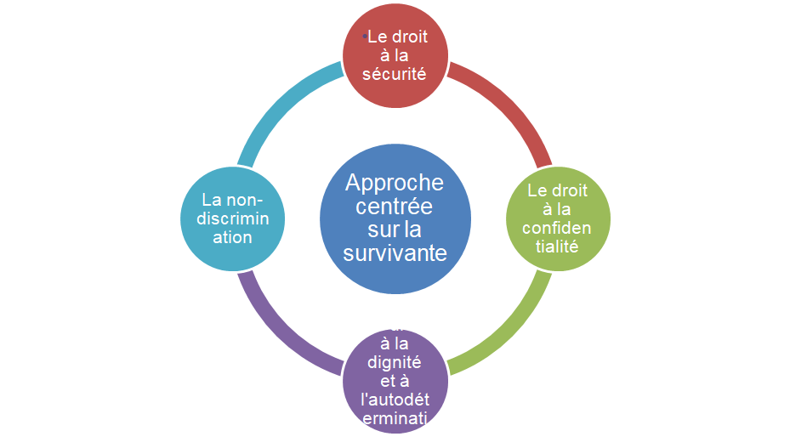
Les principes directeurs VBG comprennent - VBG

Slide 8
Le droit à la sécurité
La «sécurité» désigne à la fois la sécurité physique ainsi qu'un sentiment de sécurité psychologique et émotionnelle.
Il est important de tenir compte des besoins en matière de sécurité et de sûreté de chaque survivant, des membres de sa famille et de ceux qui fournissent des soins et du soutien.
Toutes les actions doivent préserver le bien-être de la survivante

Slide 9
Le droit à la confidentialité
Collecte en toute confidentialité des informations au cours des entretiens
Le partage des informations est effectué selon le principe du « need-to-know » ou en cas de besoin, conformément aux lois et politiques
La survivante donne sa permission avant le partage des informations
Lorsqu'une orientation/un référencement vers un service est proposée, seuls les détails pertinents sont partagés et uniquement avec la permission de la survivante
Les informations figurant dans les dossiers personnels sont stockées en toute sécurité

Slide 10
Le droit à la dignité et à l'autodétermination
La VBG est une atteinte à la dignité et aux droits d'une personne.
L'autodétermination souligne le fait que le survivant est décisionnaire/ décideur lorsqu'il s'agit du processus de gestion des cas, des soins et traitements. Les intervenants ont l'obligation éthique de valoriser et de soutenir cette démarche.
Le fait de ne pas respecter la dignité, les vœux et les droits des survivants peut accroître leurs sentiments d'impuissance et de honte, auto-culpabilité, réduire l'efficacité des interventions et provoquer une nouvelle victimisation et de nouveaux dommages.

Slide 11
La non-discrimination
Chaque survivant des VBG a droit à une aide possible sans discrimination injuste en fonction du sexe, de l'âge, du handicap, de la race, de la couleur, de la langue, des croyances religieuses ou politiques, sexuelles, orientation ou classe sociale, ethnie, tribu, etc.
Tout adulte ou enfant, quel que soit son sexe, doit recevoir des soins et un soutien dans les mêmes conditions.
•Les survivantes doivent recevoir un traitement juste et équitable, indépendamment de leur origine ethnique, religion, nationalité ou orientation sexuelle.

Slide 12
Approche centrée le survivant - Définition
« Une approche axée sur les survivants vise à créer un environnement de soutien dans lequel les droits de chaque survivant sont respectés et dans lesquels la personne est traitée avec dignité et respect. Une approche axée sur les survivants reconnaît que chaque survivant »
A les mêmes droits de soins et de soutien ;
Est différent et unique ;
Réagiront différemment à leur expérience de la VBG ;
A des forces, des capacités, des ressources et des besoins différents ;
A le droit, adapté à son âge et à ses circonstances, de décider qui doit savoir ce qui lui est arrivé et ce qui devrait se passer ensuite ;
Devrait être cru et être traité avec respect, gentillesse et empathie.

